Slide 1
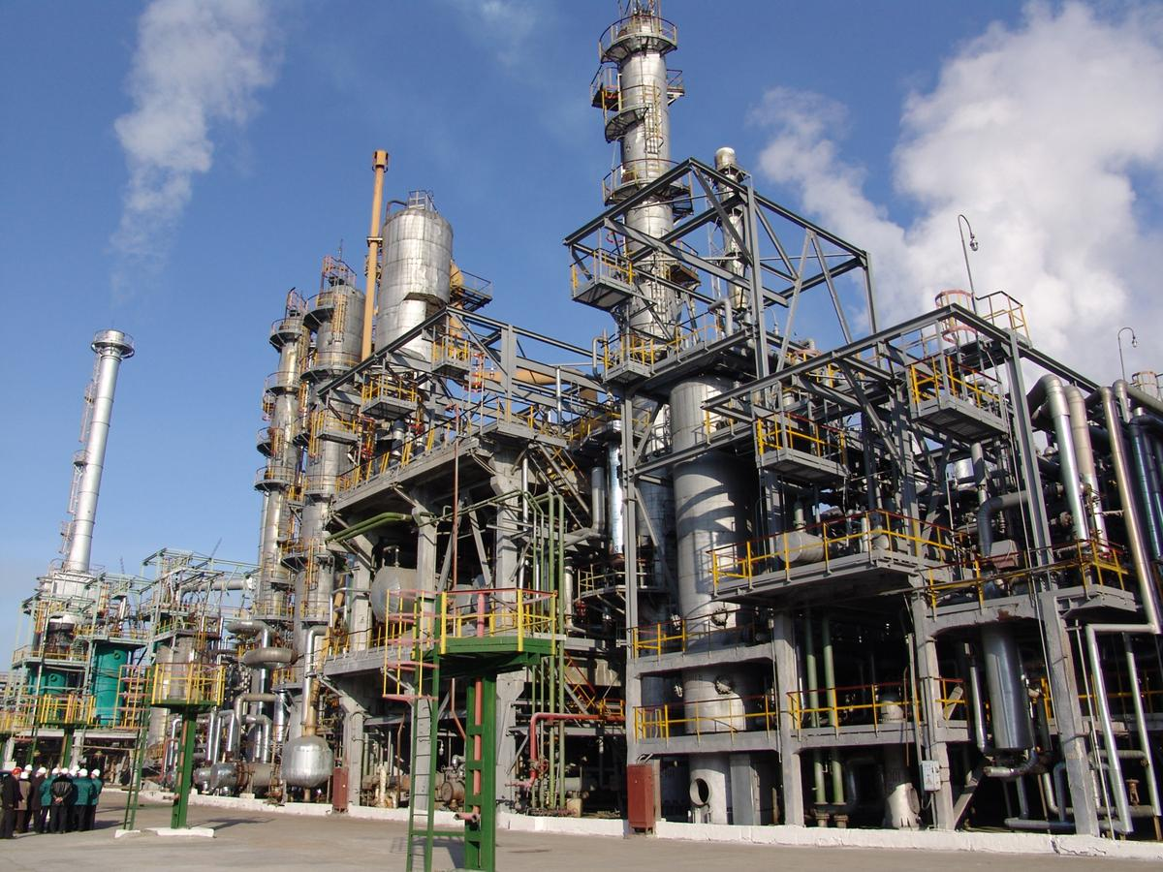
Экомониторинг
Система контроля выбросов с помощью цифрового двойника на основе машинного обучения
AI Talent Hackathon 2023
Команда Sklearn
Николаев Олег, ИТМО
Степочкина Анна, ИТМО
Какуркина Дарья, АГНИ
Люосева Елизавета, ИТМО
Сентябрь 2023

Slide 2



Мотивация
Почему важно контролировать выбросы загрязняющих веществ (ЗВ)?
Загрязненный воздух - фактор развития сердечно-сосудистых и респираторных заболеваний
Оптимизация загрязняющих веществ (ЗВ) неразрывно связана с оптимизацией производства
Контроль экологии повышает рейтинг доверия к компании
Государство налагает штрафы за превышение нормативов по ЗВ

Slide 3
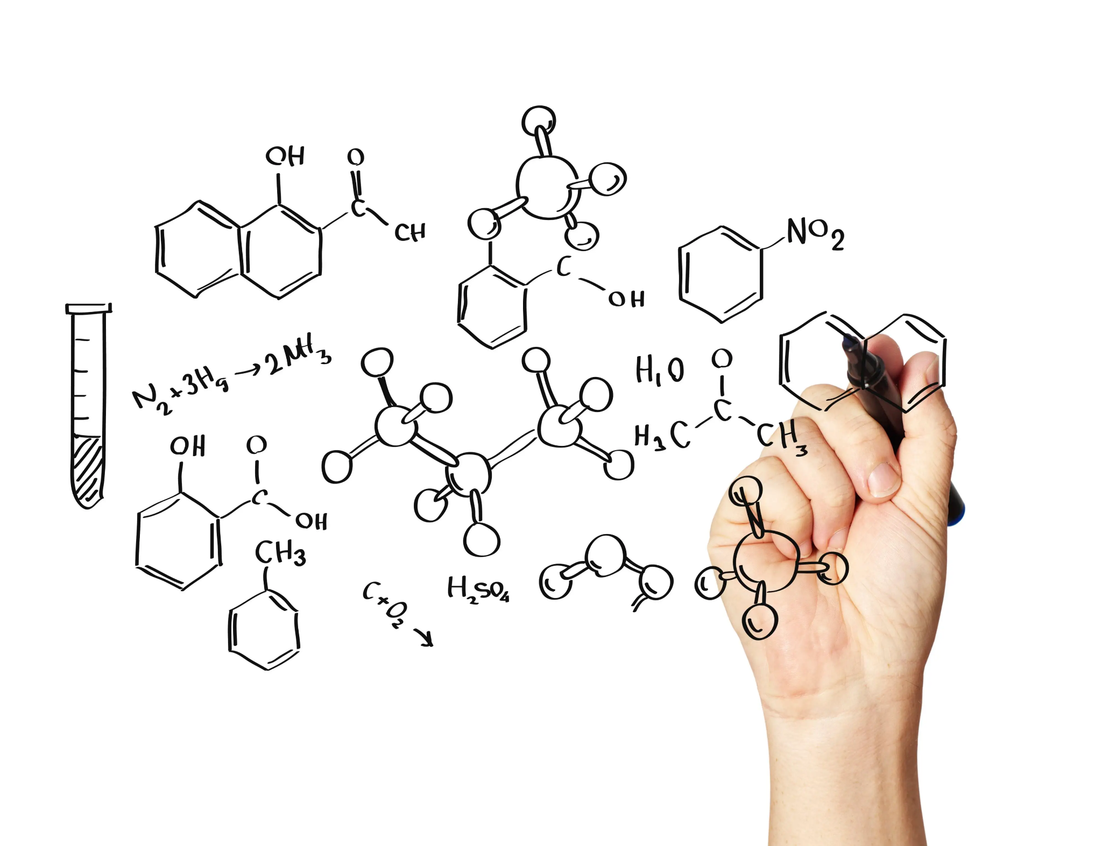
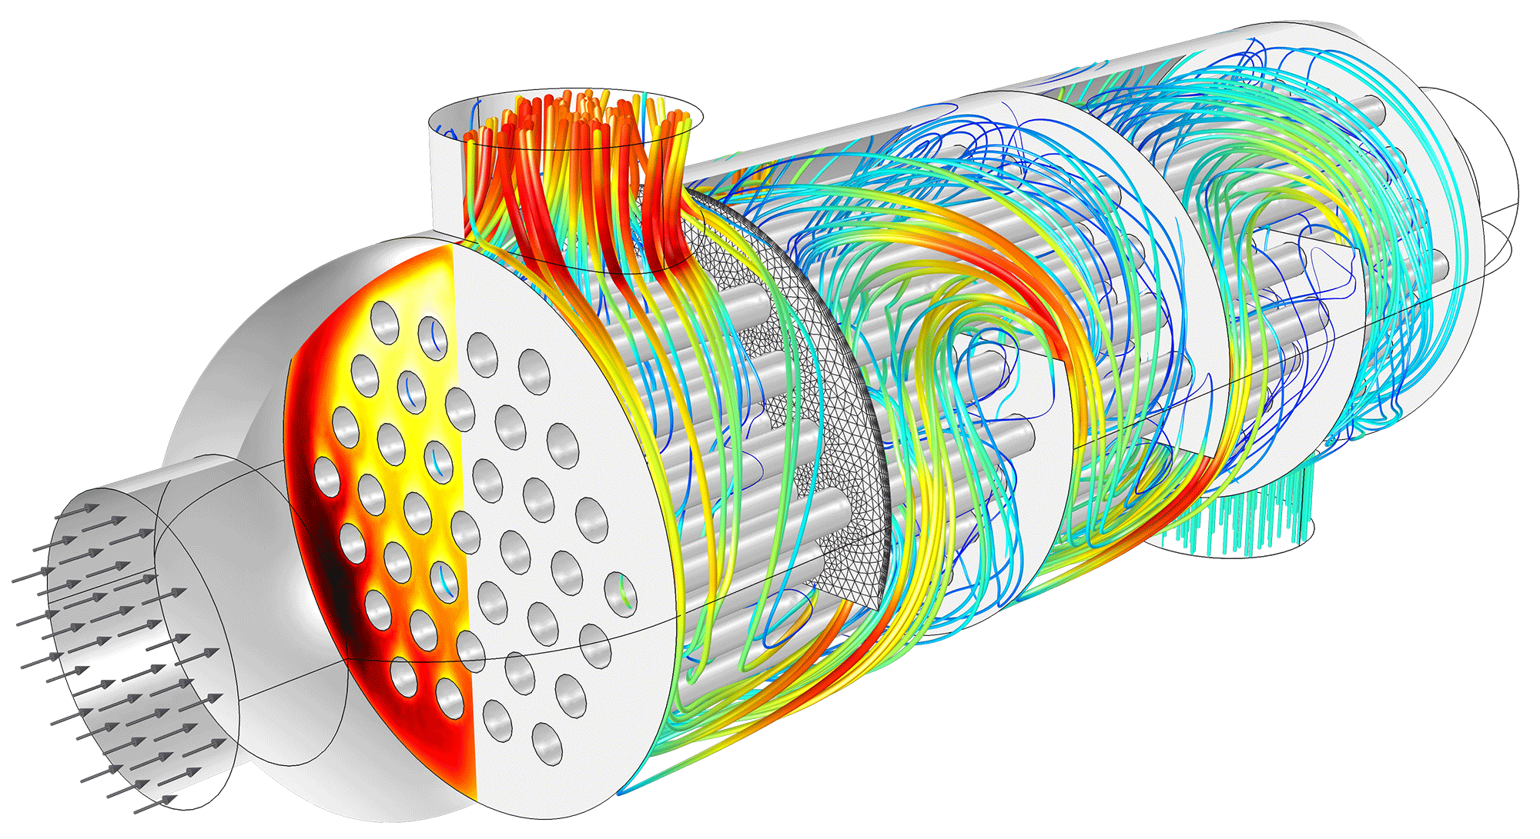
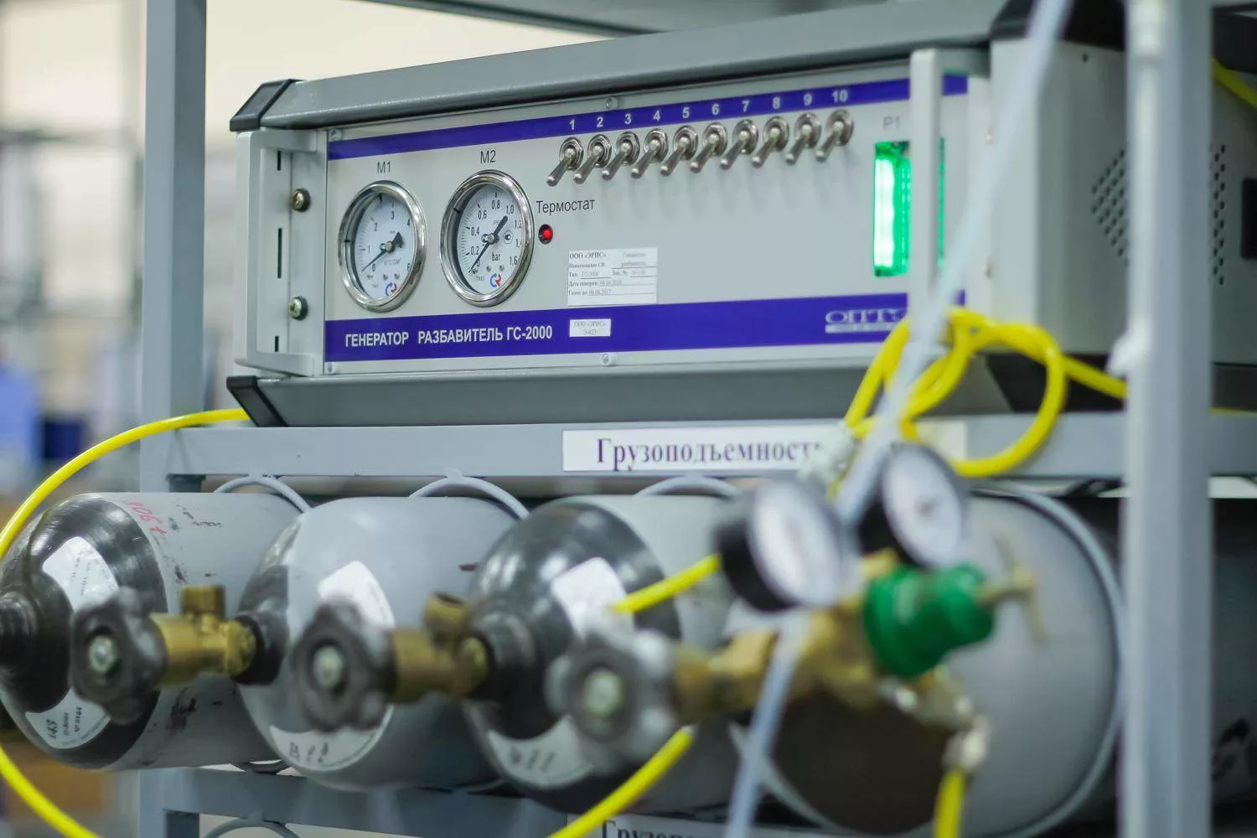
Существующие решения контроля выбросов ЗВ
01
02
03
Аналитический расчёт
CFD моделирование
Установка автоматических систем измерения (АСИ) с газоанализаторами
Недостатки:
Невозможность вычисления из-за отсутствие прямых измерений
Высокая стоимость

Slide 4
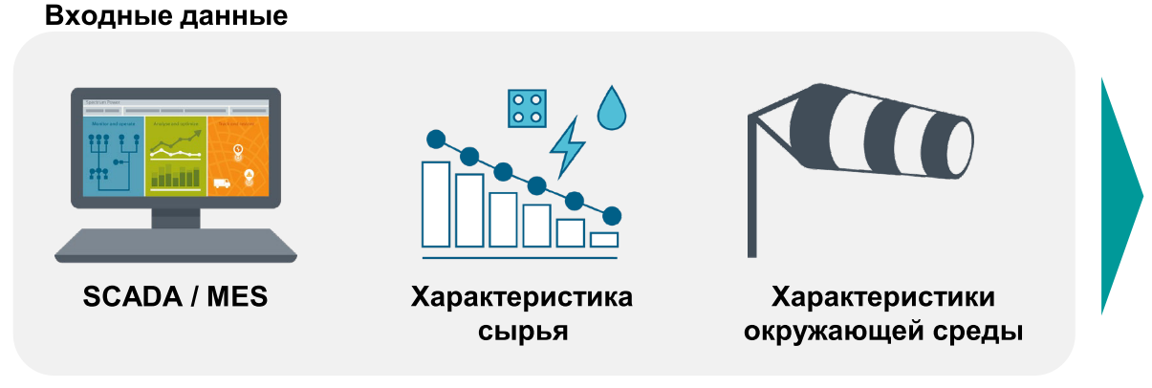
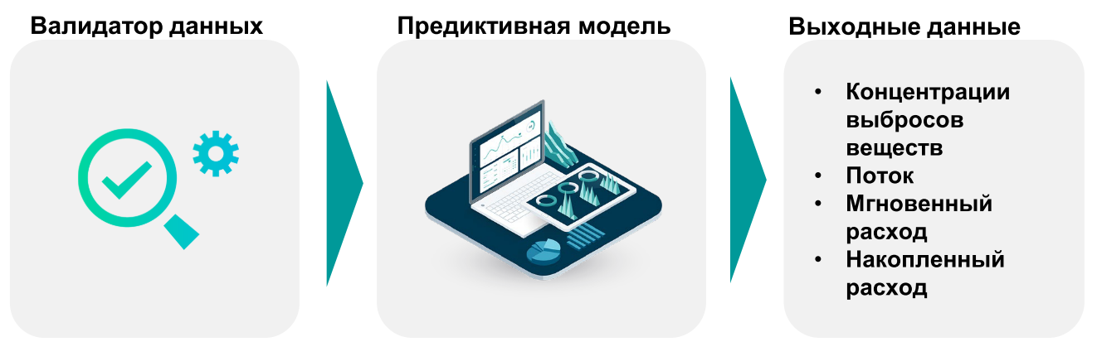
Альтернативное решение
На основе Big Data
PEMS активно используется в США, однако еще не применена в РФ
Цифровой двойник на основе машинного обучения – аналитическая модель, дополненная машинным обучением
или PEMS (Predictive Emission Monitoring System)

Slide 5



Анализ рынка
PEMS разрабатывают
Решения на начальном этапе разработки

Slide 6
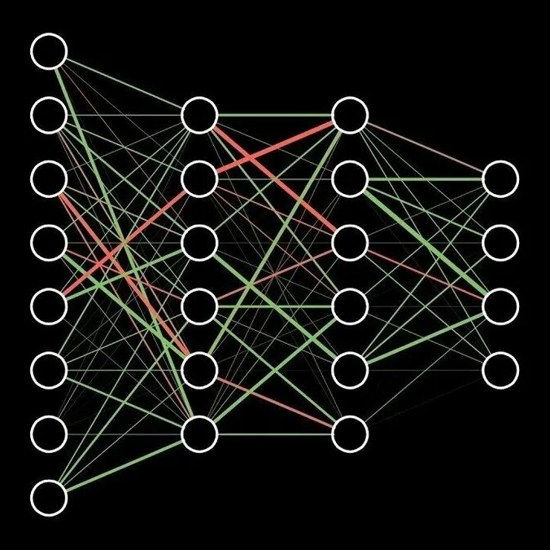


Цель
MVP
Развитие
Сделать предсказательную модель, которая на основе косвенных данных с датчиков будет предсказывать выбросы CO
Потребители
Промышленные компании
Экологи
Physics informed модель машинного обучения
Web приложение для экологов для контроля выбросов в реальном времени
Регистрация подхода в метрологической службе и согласование с Росприроднадзором
Сертификация от информационной безопасности на предмет защищенности PEMS

Slide 7
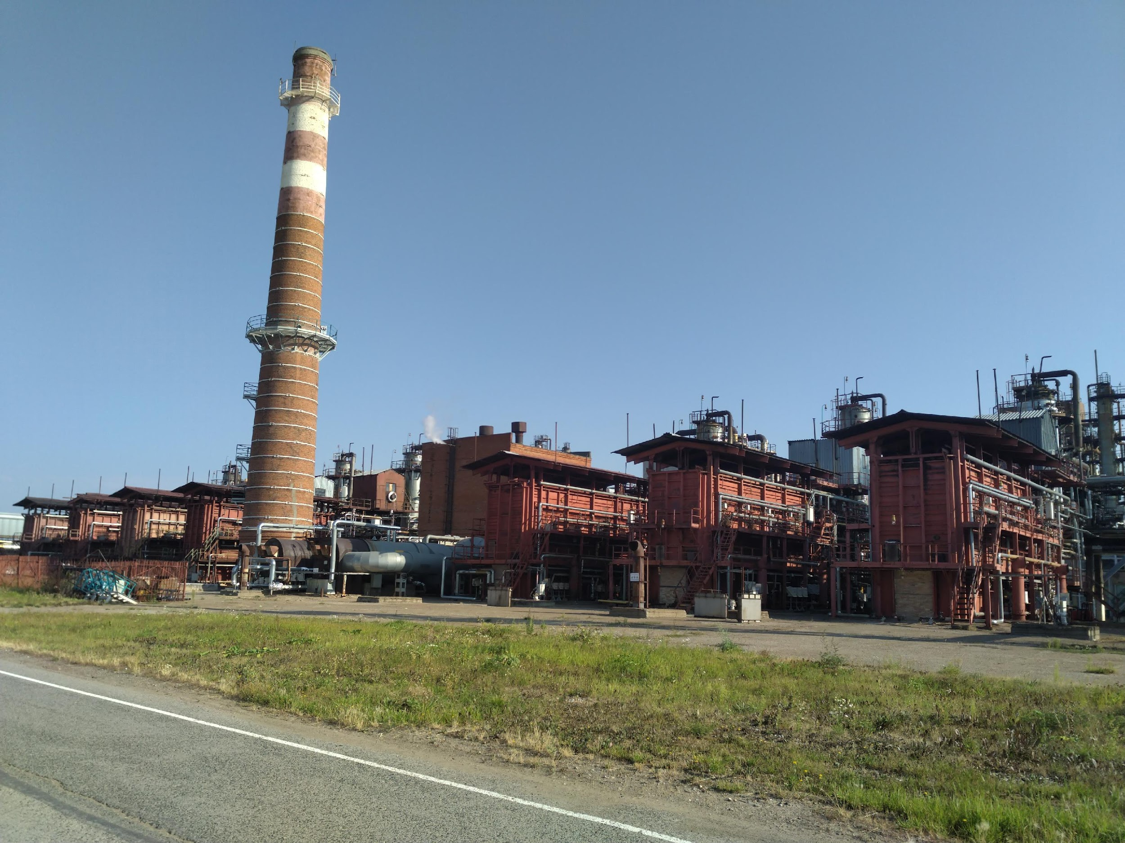
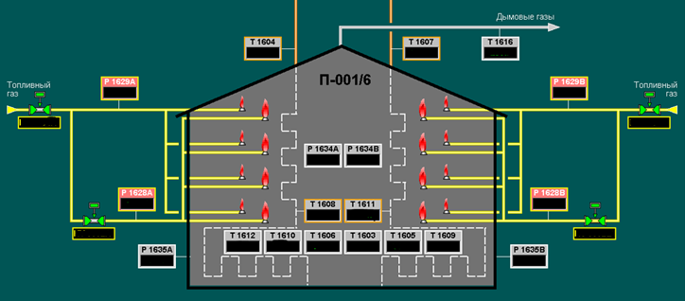
Входные данные
Показатели с датчиков печи пиролиза, целевые значения параметров дыма за 8 месяцев с дискретизацией 20 мин
01.
02.
03.
Окислитель:
температура
разряжение
Топливо:
расход
давление
плотность
температура
состав (лабораторные измерения)
Параметры ЗВ:
дымовые газы
концентрация CO, NO
температура
обороты дымососа
давление
Печь пиролиза ЭП-60
04.
05.
Параметры пиролиза:
разряжение в камере сгорания
температура в камере сгорания
Параметры окр. среды:
давление
температура
скорость ветра
380 признаков
Схема печи пиролиза ЭП-60

Slide 8
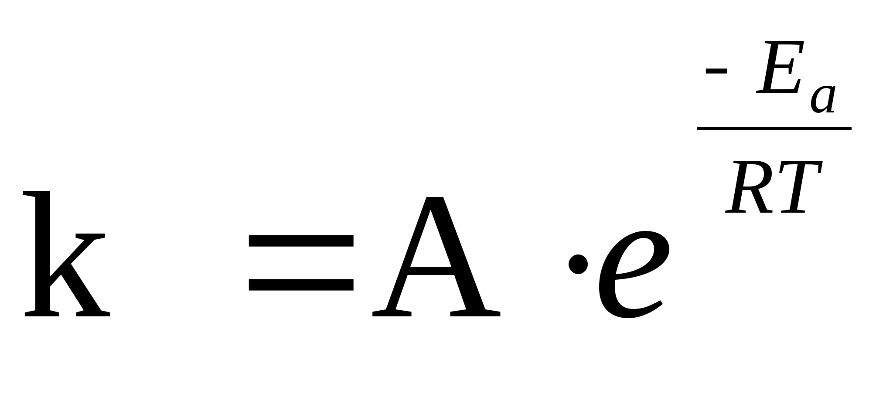
Physics & chemistry признаки
Были добавлены в датасет, используя знание химии и процессов
Уравнение Аррениуса
Теоретический состав воздуха, необходимый для сгорания топлива с таким составом
Практический состав воздуха, необходимый для сгорания топлива с таким составом
Коэффициент избытка воздуха

Slide 9


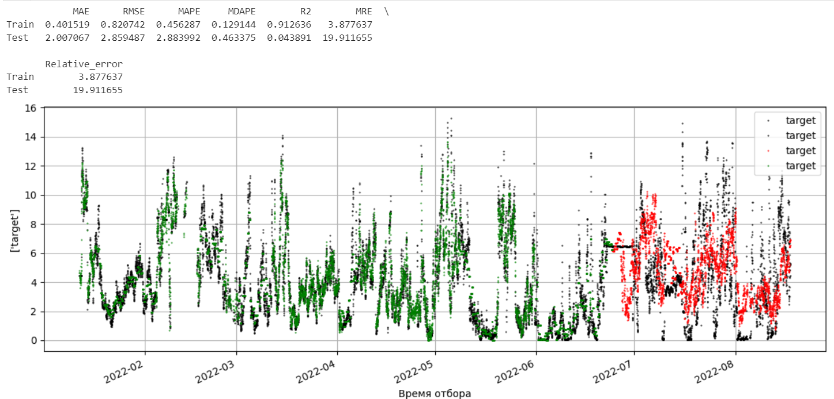
Baseline модель
Обучение модели
Тестирование модели

Slide 10
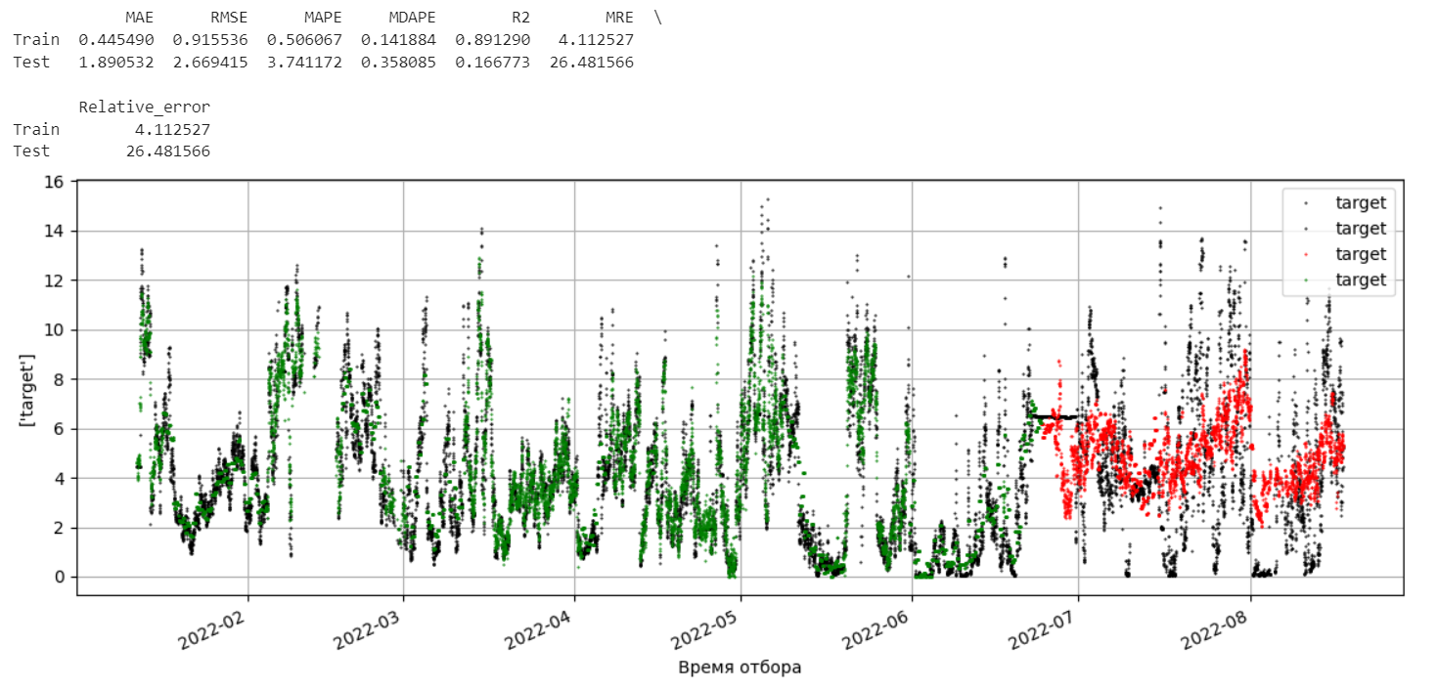
Physics informed модель
Улучшение R² на 0.12
Обучение модели
Тестирование модели

Slide 11

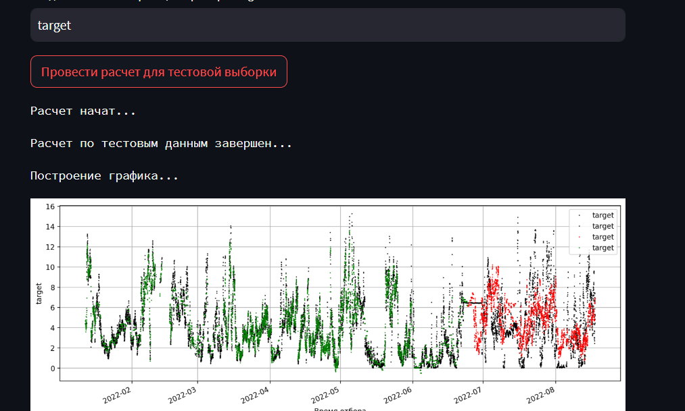
Демонстрация

Slide 12

Демонстрация

Slide 13
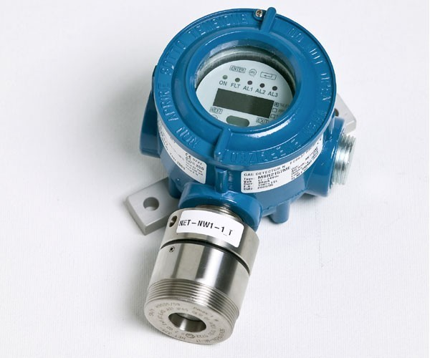

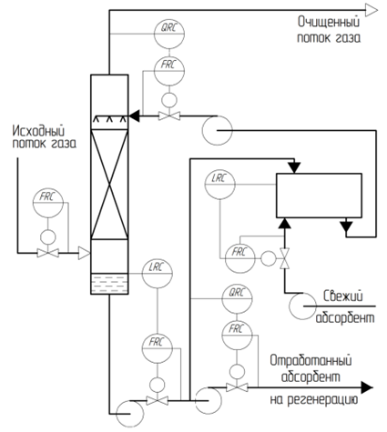
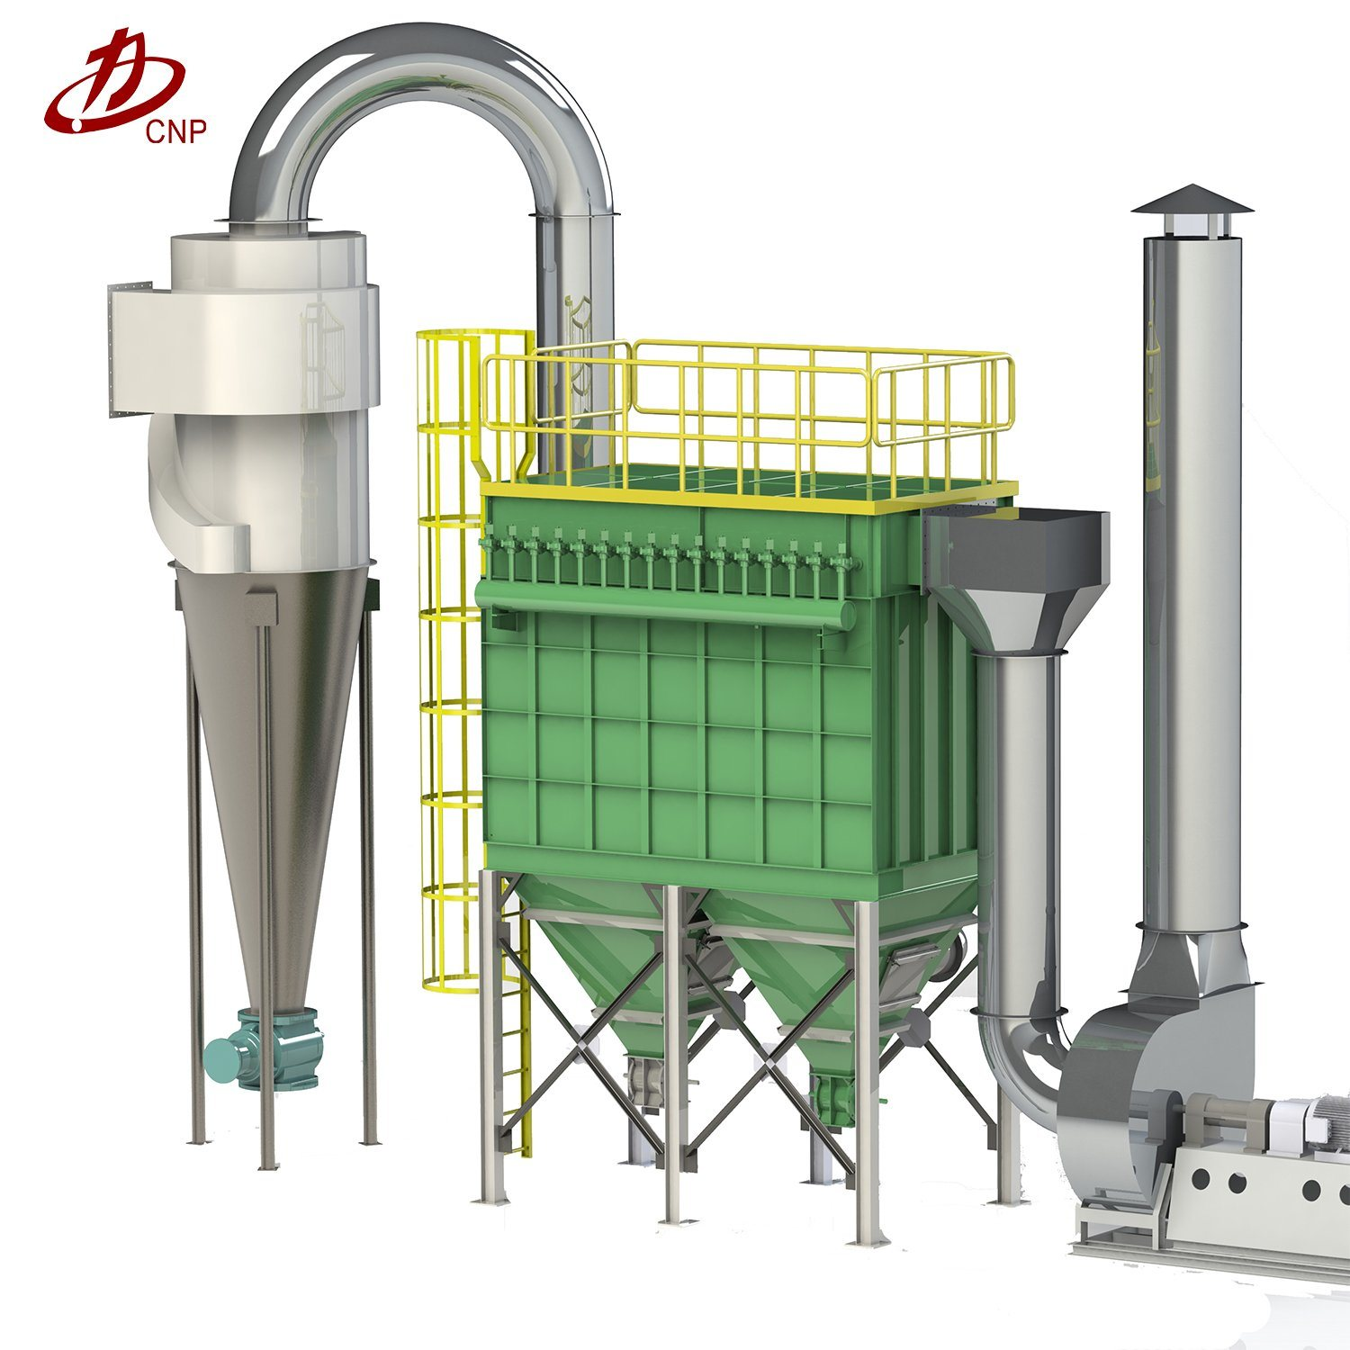
Модификация предприятия
- предусмотреть установку кислородного датчика
- использование компрессора для контролируемой подачи воздуха
- квалифицированное обслуживание
- герметизация
- автоматизация регулирования тяги
Модернизация производства
Модификация процесса
- использование катализаторов/ингибиторов
Система фильтрации и очистки
- введение в эксплуатацию систему очистки (скруббер + рукавный фильтр)
- диспергирование абсорбента в газовой фазе
Результат
Снижение расхода топлива за счет оптимизации процесса горения.
Снижение количества вредных выбросов. Снижение экологических затрат.

Slide 14
Выводы
Эффективное снижение выбросов загрязняющих веществ при пиролизе требует интегрированного подхода, включающего в себя контроль процесса, оптимизацию и соблюдение регуляторных нормативов по защите окружающей среды
Проанализированы данные с химической и экологической точки зрения
Обучена модель и сделан прототип пользовательского интерфейса
Увеличение R² на 0.12 с использованием новых признаков
Планируется получить обратную связь от экологов из компании Сибур

Slide 15
Timeline работы
DAY 1
DAY 2
DAY 3
DAY 4
DAY 5
Собрана команда
Выбрана идея
Создана первая версия Pitch Deck
Получен датасет
Проанализированы данные
Сгенерированы гипотезы по применению химических знаний
Обучен Baseline
Проанализированы данные с химической точки зрения
Составлен список возможных модернизаций на производстве
Сгенерированы новые признаки на основе химических знаний
Подготовлена первая версия презентации
Сделан пользовательский интерфейс
Оформлена презентация

Slide 16




Команда
Николаев Олег
Степочкина Анна
Какуркина Дарья
Люосева Елизавета
ИТМО
Data scientist
Обработка данных
Обучение модели
АПИ сайта
ИТМО
Data scientist
Менеджмент
Обучение модели
АГНИ
Химик
Physics inform
Feature engineering
ИТМО
Эколог
Physics inform
Feature engineering

Slide 17
Спасибо за внимание !

Slide 18
Приложения

Slide 19
Определения
Пиролиз - это процесс деструктивного превращения углеводородов нефти при высоких температурах в газообразные (пирогаз) и жидкие (смола пиролиза) продукты. Воздействие высокой температуры на крупные молекулы вещества приводит к разрушению в них межатомных связей и образованию меньших по размеру молекулярных соединений.

Slide 20
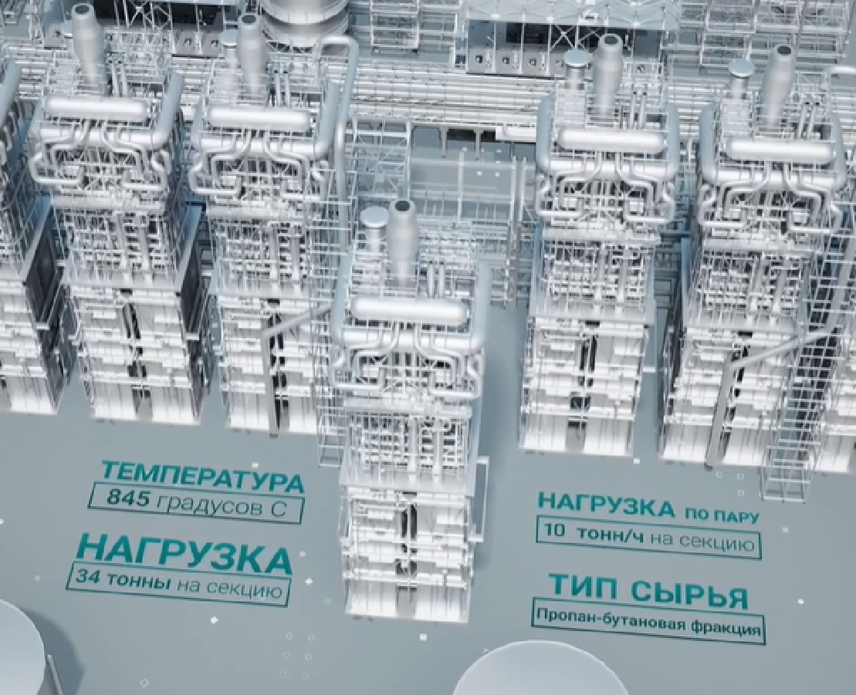
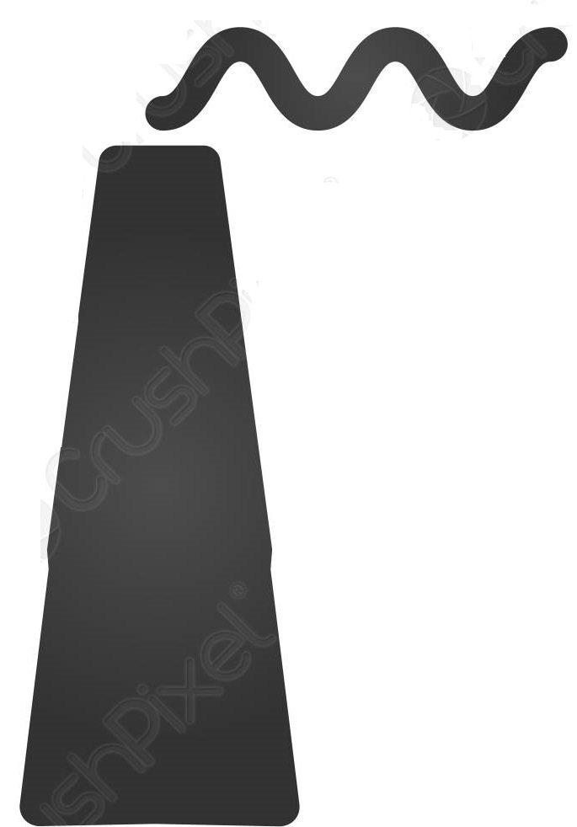

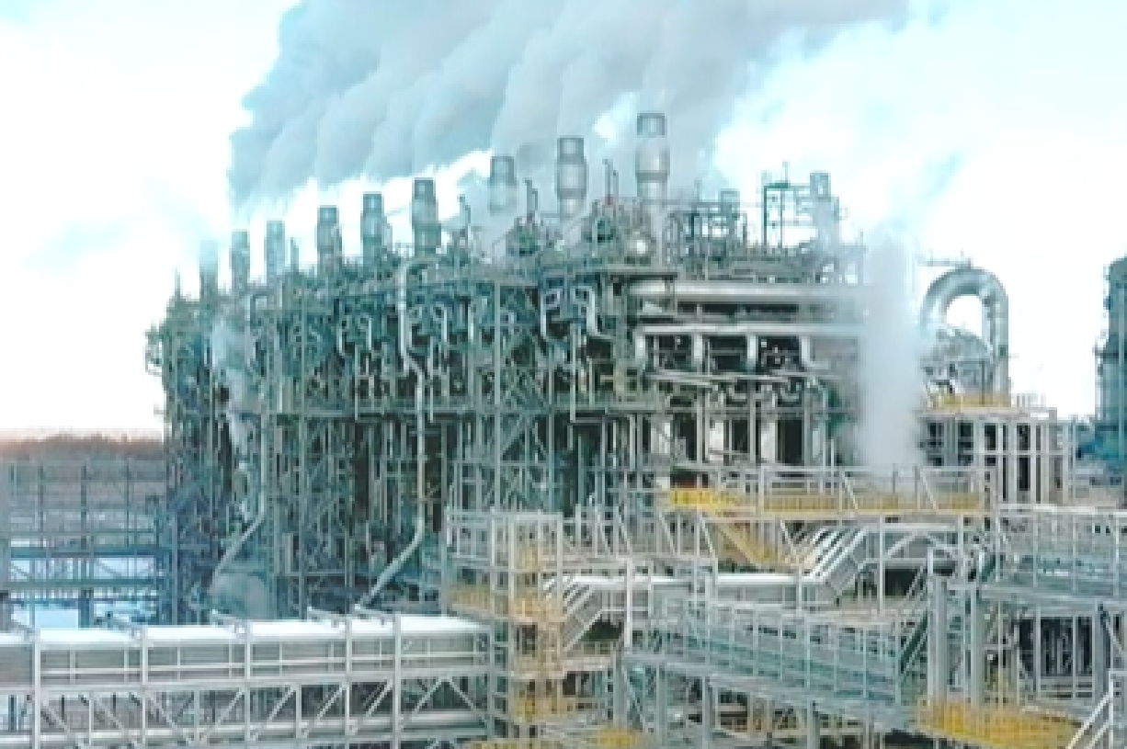
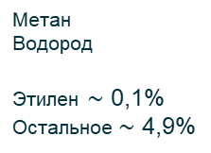
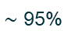
ОСНАЩЕНИЕ ИСТОЧНИКОВ ВЫБРОСОВ СИСТЕМАМИ АВТОМАТИЧЕСКОГО КОНТРОЛЯ (САК)
Во исполнение законодательных требований (7-ФЗ) на ЗСНХ САК (системы автоматического контроля) должны быть установлены на 24 источниках выбросов:
- на 15 источниках - до сентября 2026 года, на 9 источниках - до конца 2027 года.
Матрица газоразделения
6) Расход выбросов
в атмосферу (кг/ч)
4) Параметры пиролиза
(температура и разряжение в камере сгорания, шибера, …)
ПИРОГАЗ,
в т.ч., этилен, пропилен
Точка выброса
Калибровка ч/з коэффициенты
CO, NOx
САК
Легкая фракция от Пирогаза
ЭПФ/пропан, бутан
CO, NO, NO2
Топливо
(Метан-водородная смесь, природный газ)
Точка замера
CO, NOx
Рассеяние
подогрев
5) Параметры дыма
(количество не прореагировавшего кислорода
температура, разрежение перед дымососом, …)
Расход топлива
Состав топлива и пирогаза
N печей
Рецикл
Раз в 2÷3 суток
RTO
Воздух
(окислитель)
ЗапСибНефтехим
3) Расход (аналитический расчет, погрешность ~10%)

Slide 21
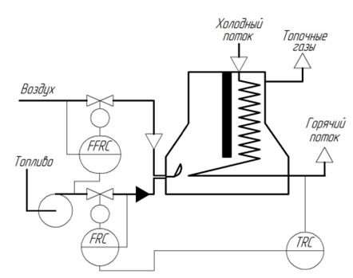
Реализация системы контролируемой подачи воздуха

Slide 22
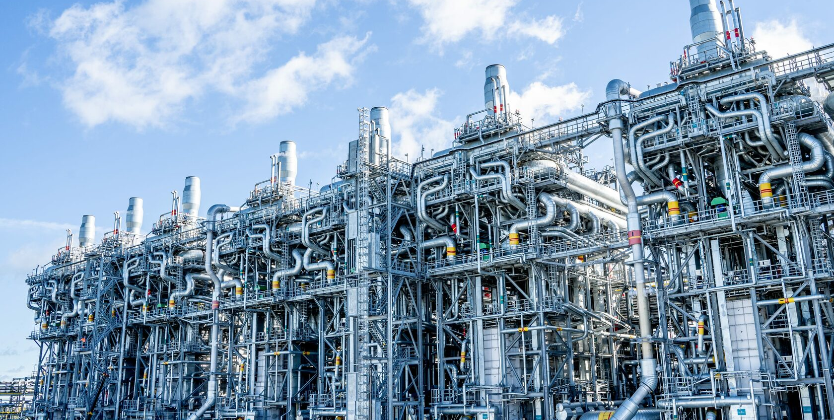
AI Talent Hackathon
Цели
Команда
Результаты

